Slide 1
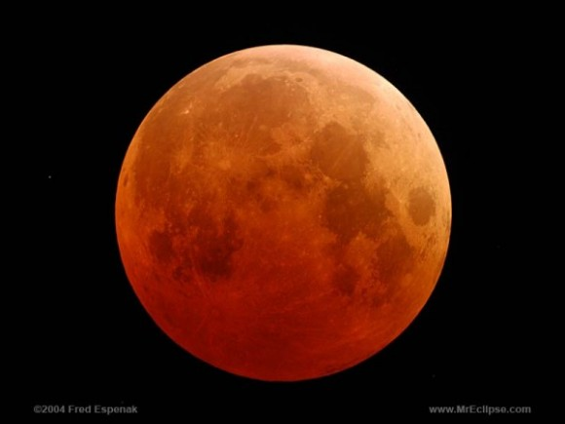
خطاب جبل الزيتون
الأقمار الدموية
متى 24: 29-31
د. راندال برايس • خدمات عالم الكتاب المقدس الدولية
تم تحميلها من قبل د. ريك جريفيث • مؤسسة الدراسات اللاهوتية الأردنية
BibleStudyDownloads.org

Slide 2
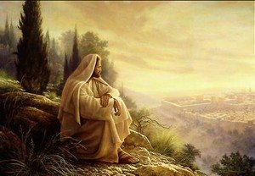
خطاب جبل الزيتون
تعليم يسوع
عن الأيام الأخيرة
الدرس 3

Slide 3
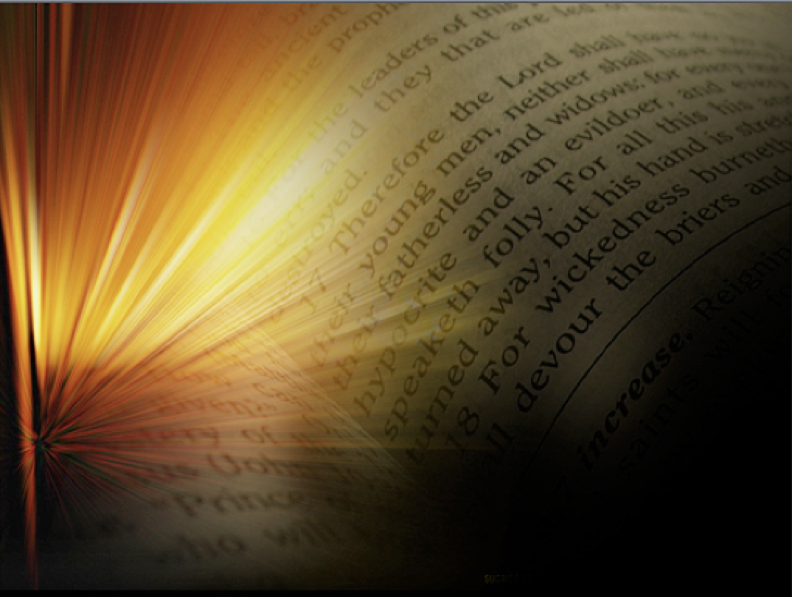
إجابة يسوع على أسئلة التلاميذ
فأجاب يسوع وقال لهم
أنظروا لا يضلكم أحد
متى 24: 4

Slide 4
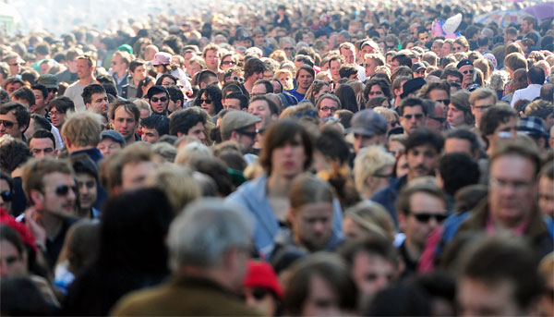
المشكلة مع
معظم الناس
ليس المعرفة
ولكن معرفة الكثير
أليس كذلك

Slide 5
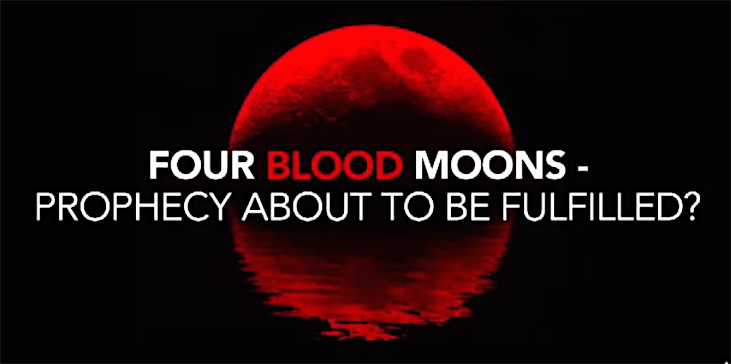

الأقمار الأربعة الدموية ــــــ
نبوة يجب أن تتم؟
Notes:
Many believed that the blood moons in 2014-15 were a stunning sign of the times that portended some world-changing events.

Slide 6
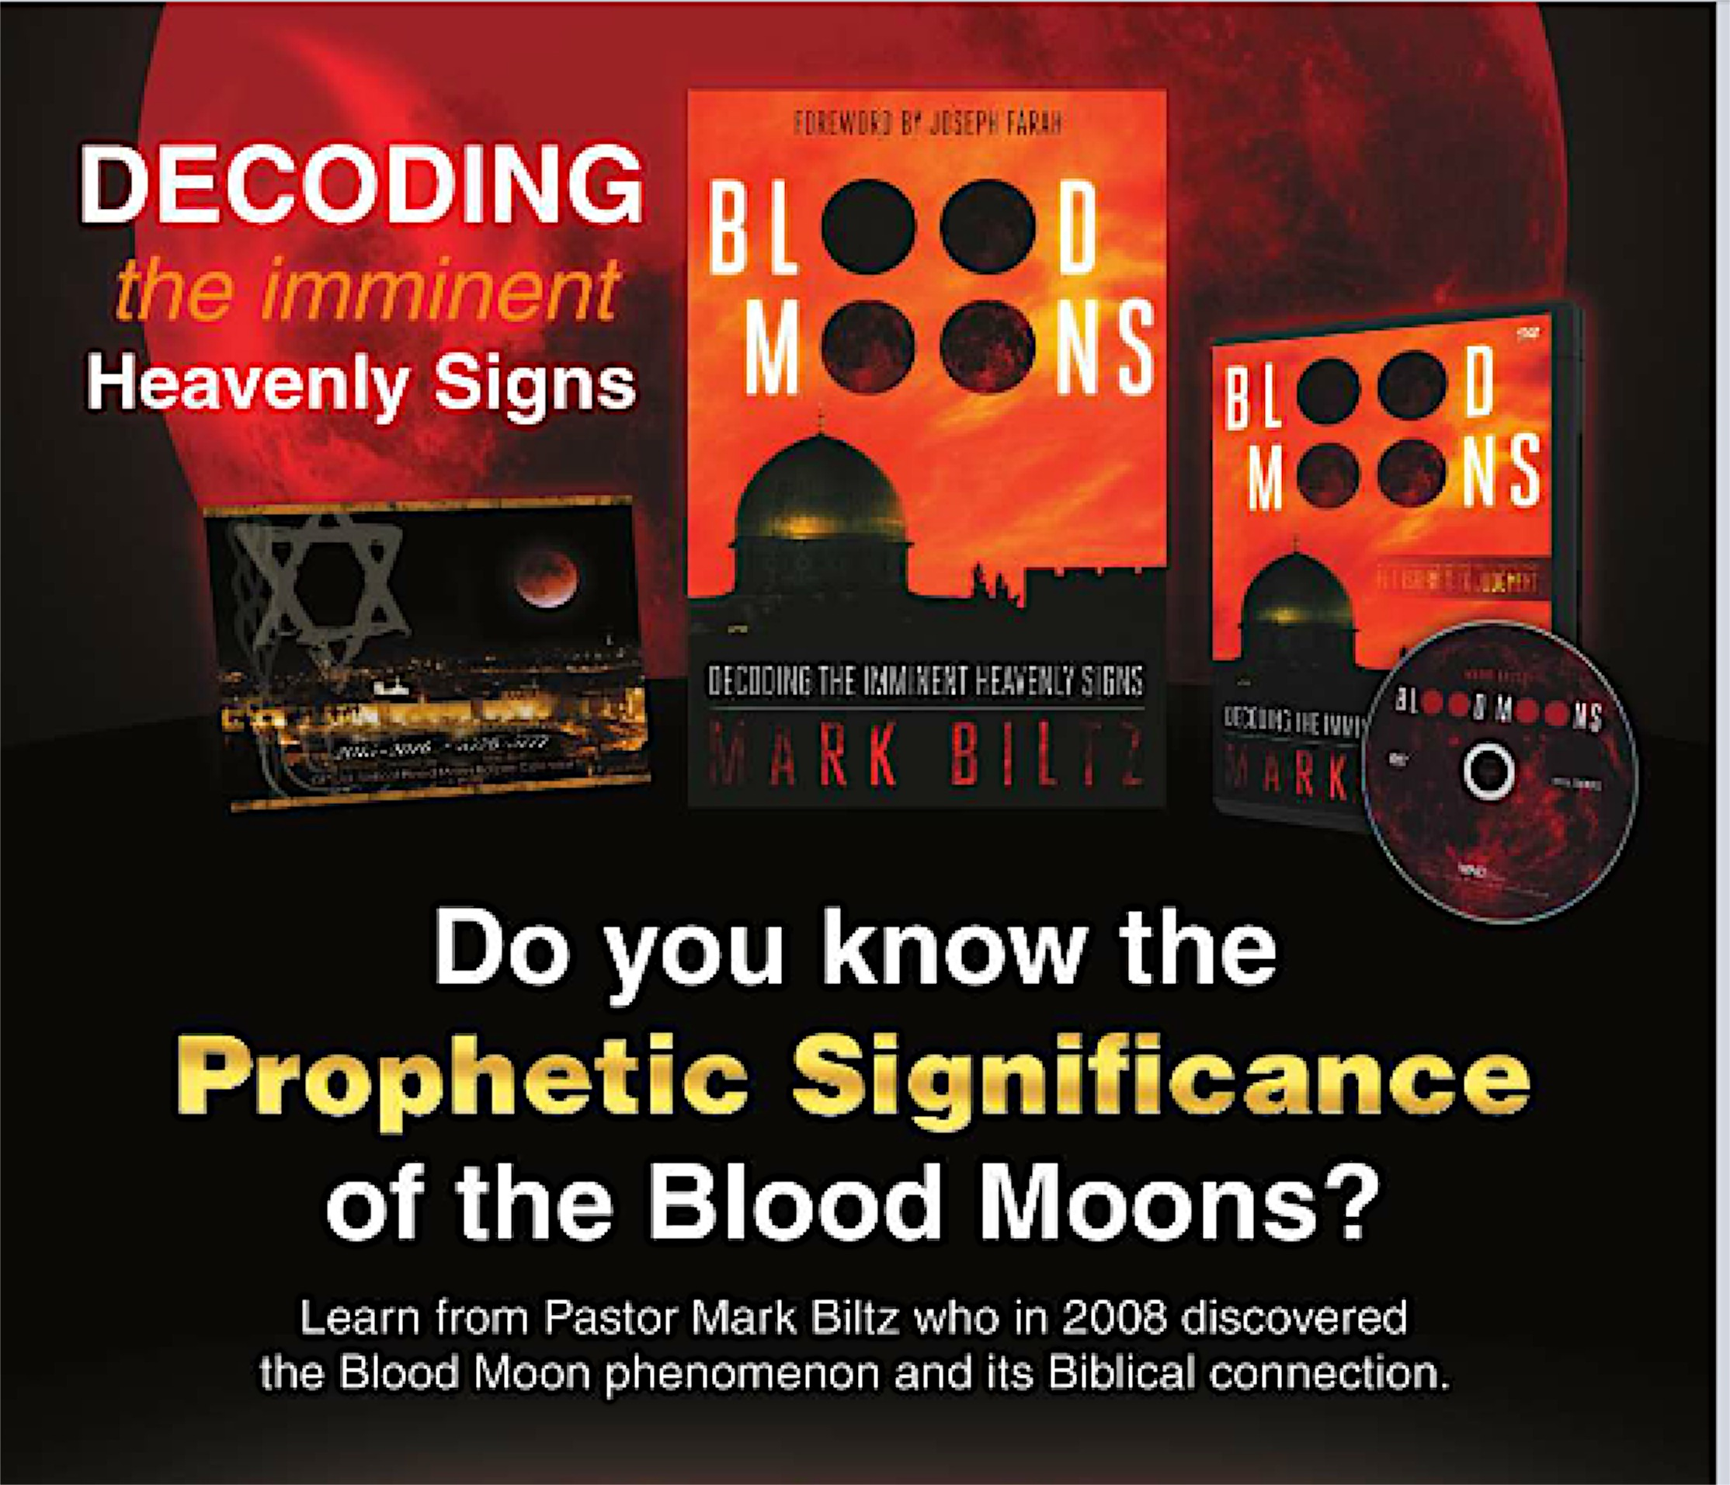
هل تعرف
الأهمية النبوية
للأقمار الدموية؟
تعلم من القس مارك بليتز الذي اكتشف في عام 2008
ظاهرة القمر الدموي وارتباطها بالكتاب المقدس

Slide 7
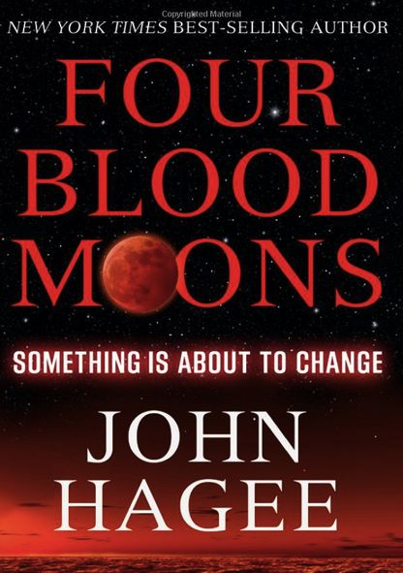

Notes:
2 full hours on TBN.
Has sold 500,000 copies.
Has stirred up a great deal of interest in the blood moons prophecy.

Slide 8
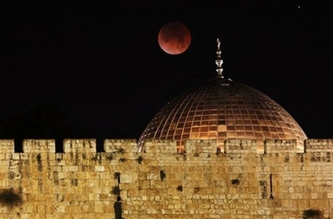
الإدعاءات المثيرة لأنبياء الأقمار الدموية
Notes:
Four lunar eclipses are going to occur on two Jewish feasts (Passover and Tabernacles) in 2014-15.

Slide 9
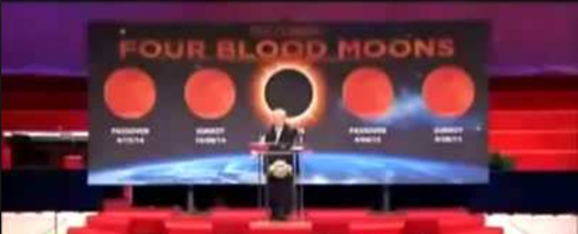
جون هاجي
إن تاريخ العالم على وشك أن يتغير إلى الأبد والله يرسل لنا رسائل على لوحته الإعلانية عالية الوضوح من خلال التحدث إلينا في السماوات – باستخدام الأقمار الدموية الأربعة والسؤال هو… هل نستمع؟ ما هو الحدث الذي سيهز الأرض؟

Slide 10
جون هاجي
هذا ما نعرفه: الأمور على وشك أن تتغير إلى الأبد… هذه الأحداث ليست محض صدفة بل هذه هي يد الله التي تدبّر العلامات في السماوات. تشير الأقمار الدموية الأربعة الأخيرة إلى أن شيئًا كبيرًا قادمًا... شيئًا سيغير العالم إلى الأبد.

Slide 11
جون هاجي
هل ستكون أمريكا في حالة حرب؟ هل سينهار جبل الديون الأميركية فيدمر الدولار؟ هل سيهاجم الإرهابيون العالميون أمتنا مرة أخرى بقوة تجعل أحداث 11 أيلول باهتة بالمقارنة؟ وقعت الهجمات على البرجين في 11 أيلول 2001.

Slide 12
جون هاجي
لقد حدث انهيار وول ستريت في 29 أيلول 2008 وسوف تنتهي المرحلة التالية في أيلول 2015، والتي ستشمل السنة السبتية. هل ستحدث الأزمة كما في السابق؟ ما هو الحدث المرعب الذي سيكون؟ وهذا ما نعرفه: الأمور على وشك أن تتغير إلى الأبد!

Slide 13
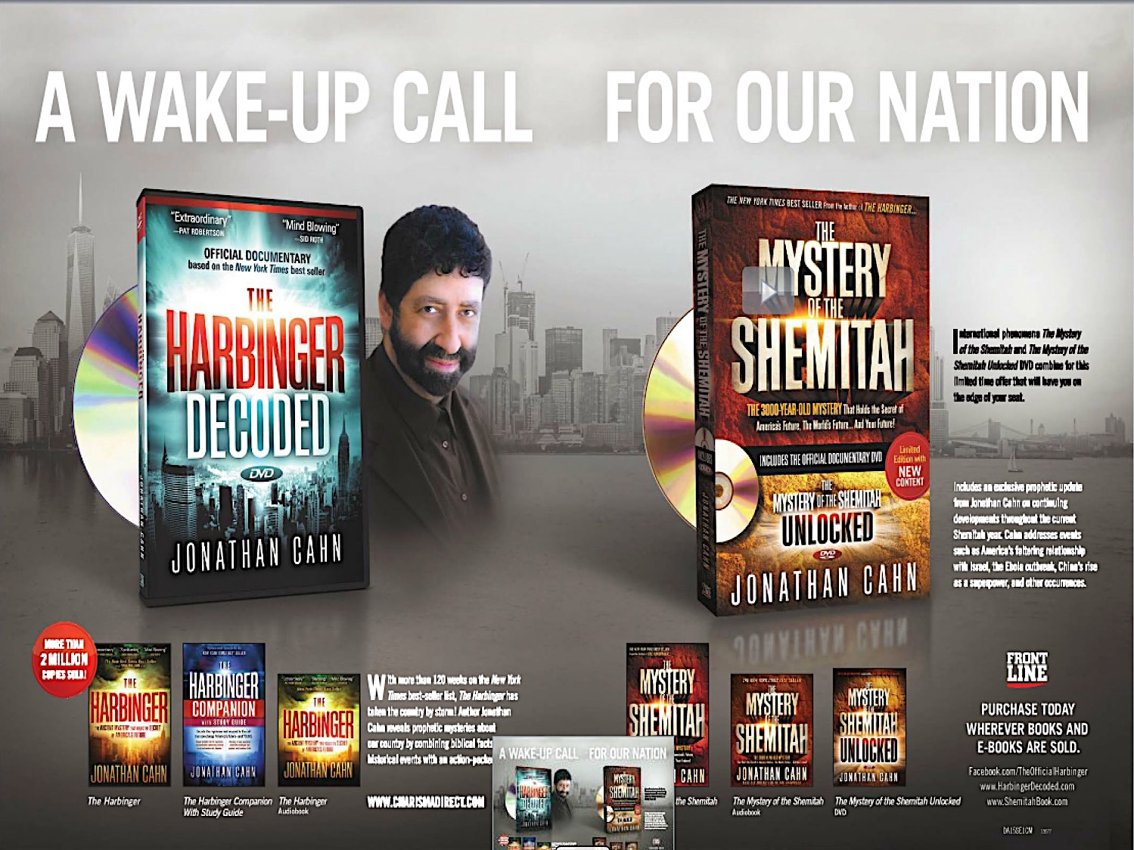

Slide 14
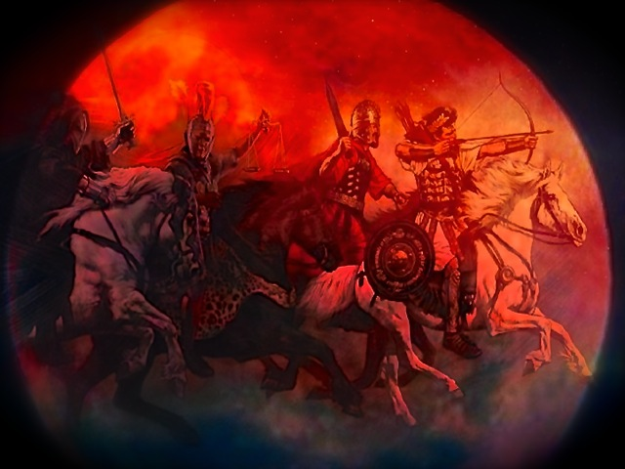
يبدأ اليوم الأخير من السنة السبتية في إيلول 29 في التقويم العبري عند غروب شمس يوم السبت ويبدأ روش هاشاناه الذي يُطلق عليه أيضًا عيد الأبواق يوم الأحد عند غروب الشمس.
من بين أولئك الذين كانوا يدرسون ويعلمون في الدورة السبتية ذات السنوات السبع، تباينت التوقعات بشكل كبير حيث يمكن تفسير الكلمة العبرية السبتية على أنها إطلاق أو انهيار، مما أدى إلى تنبؤات بانهيار سوق الأوراق المالية وهلاك اقتصادي، وحروب، وكوارث طبيعية، والفترة الزمنية التي أشار إليها يسوع بمبتدأ الأوجاع.
جوناثان كان الذي رفع السنة السبتية من غموض العهد القديم (موجودة في لا 25: 1-7 وتث 15: 1-3) في كتابه الأكثر مبيعًا في نيويورك تايمز سر السنة السبتية، قال عن الدينونة في إن شكل الهزة الكبرى قادم إلى أميركا والعالم. شهدت السنتان السبتيتان الأخيرتان 2000-2001 و2007-2008 انهيارات قياسية في سوق الأوراق المالية على غرار الإنهيارات التي حدثت في السنوات السبتية في 1973 و1980 و1987.

Slide 15
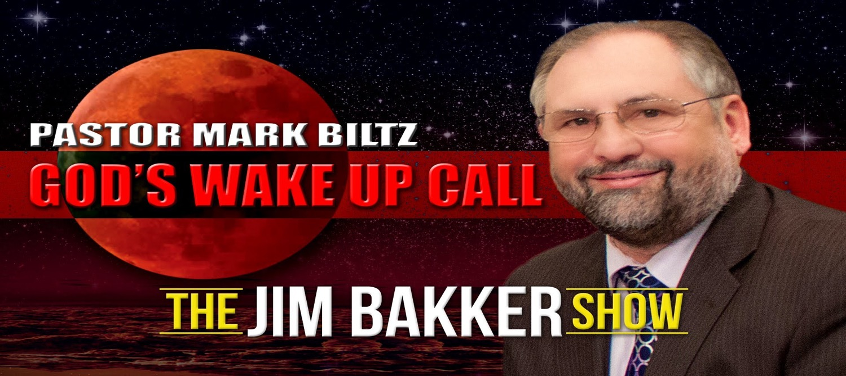
القس مارك بيلتز
هناك شيء رائع في الأفق فالله على وشك أن يتحرك بقوة في العالم… عندما يكون الله على وشك أن يفعل شيئًا كبيرًا فإنه يرسل لنا إشارات عبر الشمس والقمر في أيام أعياده. هذا ضخم
Notes:
Blitz expects a major prophetic war involving Israel.

Slide 16
ما هو القمر الدموي؟

Slide 17
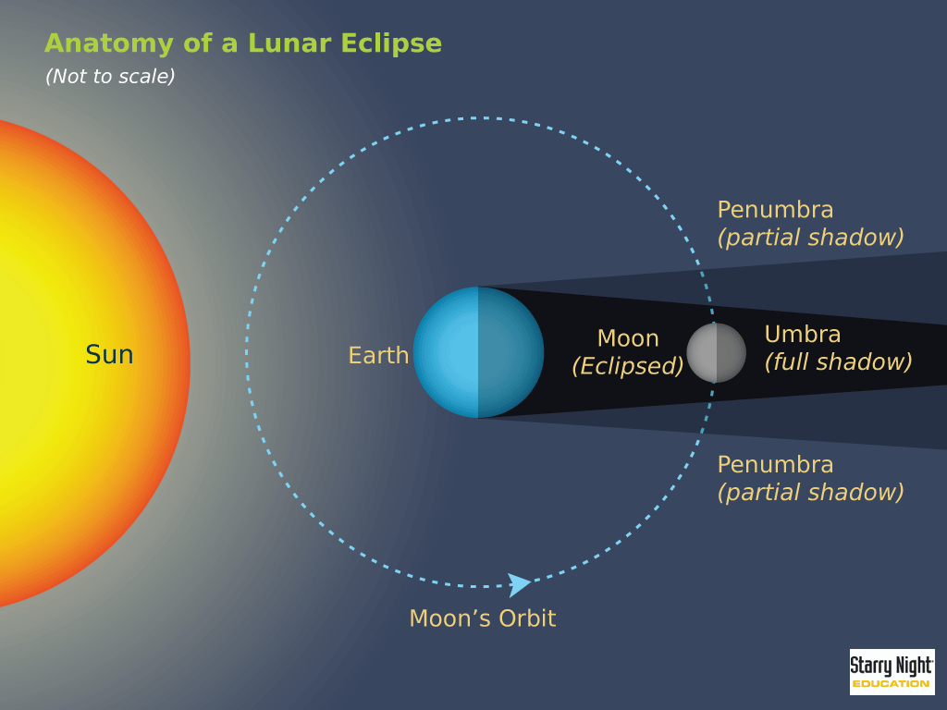

Slide 18
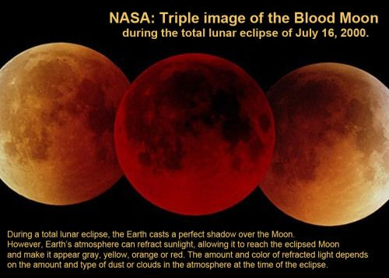
ناسا: مشهد ثلاثي للقمر الدموي
خلال خسوف القمر الكلي في 16 تموز، 2000
خلال الخسوف الكلي للقمر تلقي الأرض ظلا مثاليا على القمر. لكن الغلاف الجوي للأرض يمكنه أن يكسر ضوء الشمس مما يسمح له بالوصول إلى القمر المنخسف ويجعله يبدو باللون الرمادي والأصفر والبرتقالي والأحمر. تعتمد كمية ولون الضوء المنكسر على كمية ونوع الغبار أو السحب الموجودة في الغلاف الجوي وقت الكسوف

Slide 19
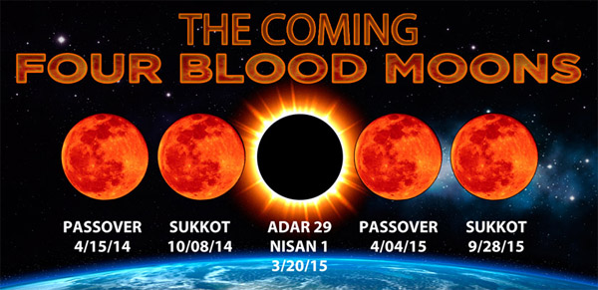
الأقمار الدموية الأربعة القادمة
الفصح
14/15/4
سكوت
10/08/14
آذار 29/ نيسان 1
3/20/15
الفصح
4/04/15
سكوت
9/28/15
رباعية القمر
Notes:
1st blood moon is just over two weeks from now. Two days after Palm Sunday. Also on TAX DAY.

Slide 20
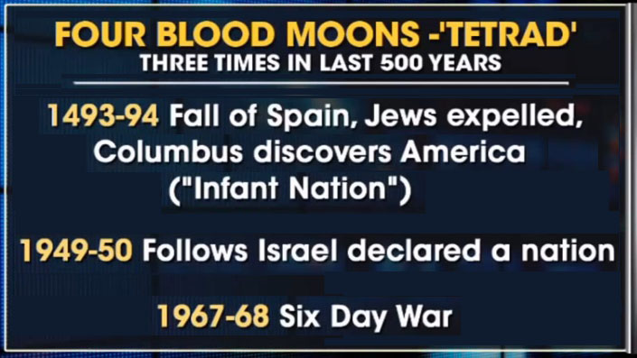
الأقمار الأربعة الدموية – رباعية
ثلاث مرات في آخر 500 سنة
ــــــــــــــــــــــــــــــــــــــــــــــــــــ
1493-94 سقوط إسبانيا، طرد اليهود، كولومبوس يكتشف
أمريكا (الأمة الرضيعة)
1949-50 تبعت إعلان إسرائيل كأمة
1967-68 حرب الأيام الستة

Slide 21

توقع دقيق للأحداث
إن الرباعيات... حدثت بالفعل بعد أشهر أو سنوات من الأحداث. لذلك ليس هناك الكثير من التحذير هناك. هل ينبغي لنا أن نتوقع أن يكون الله منخرطًا في التنبؤ بالمستقبل بشكل فضفاض؟
بيل بيركنز, البوصلة الدولية, TheBereanCall.org

Slide 22
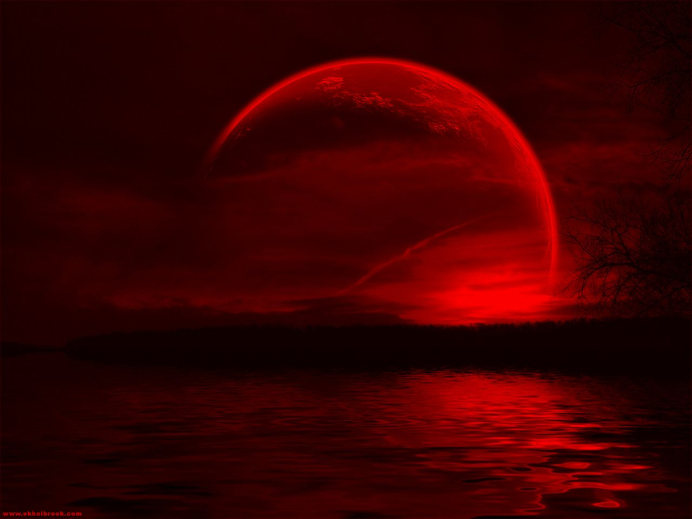
ماذا يقول الكتاب المقدس؟
1. هناك سبع نبوات في العهد القديم وخمس نبوات في العهد الجديد عن القمر الدموي
أشعياء 13: 10، 24: 23، 34: 4
يوئيل 2: 10، 2: 31، 3: 15
زكريا 14: 6-7
متى 24: 29-31
مرقس 13: 24-26
لوقا 21: 25
أعمال 2: 17-20
رؤيا 6: 12-14

Slide 23
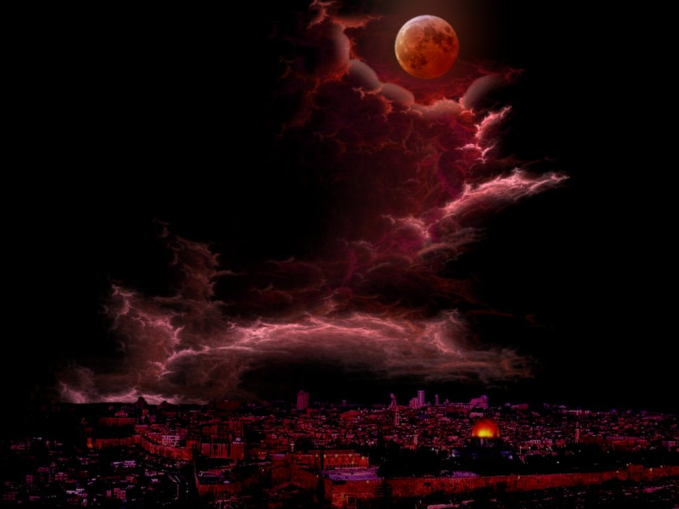
نصوص العهد القديم
أشعياء 13: 10 فإن نجوم السماوات وجبابرتها لا تبرز نورها تظلم الشمس عند طلوعها والقمر لا يلمع بضوئه
أشعياء 24: 23 ويخجل القمر وتخزى الشمس لأن رب الجنود قد ملك في جبل صهيون وفي أورشليم وقدام شيوخه مجد
أشعياء 34: 4 ويفنى كل جند السماوات وتلتف السماوات كدرج وكل جندها ينتثر كانتثار الورق من الكرمة ....

Slide 24
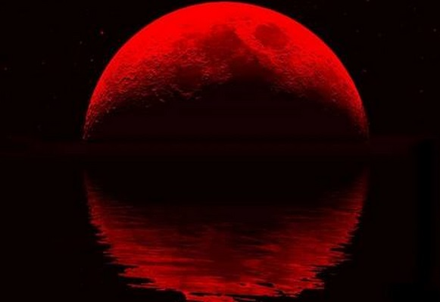
نصوص العهد القديم
يوئيل 2: 10 قدامه ترتعد الأرض وترجف السماء الشمس والقمر يظلمان والنجوم تحجز لمعانها
يوئيل 2: 31 تتحول الشمس إلى ظلمة والقمر إلى دم قبل أن يجيء يوم الرب العظيم المخوف
يوئيل 3: 15 الشمس والقمر يظلمان والنجوم تحجز لمعانها

Slide 25
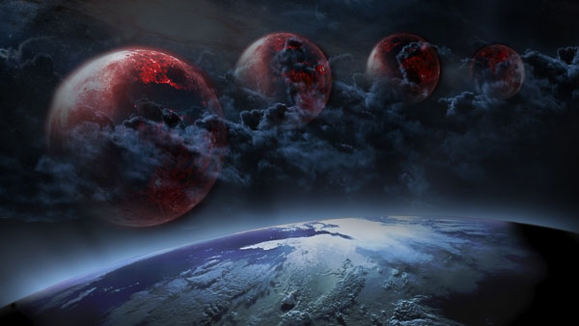
ماذا يقول الكتاب المقدس؟
2. تشير الآية في يوئيل 2: 31 إلى أن وقت القمر الدموي يحدث قبل يوم الرب (أي وقت المجيء الثاني للمسيح).
3. يوئيل 2: 2-10 يحدد وقت ظهور القمر الدموي في وقت الهجوم الأخير على أورشليم من قبل ضد المسيح (زك 2:14-4 يحدد هذا الحدث عند المجيء الثاني).

Slide 26
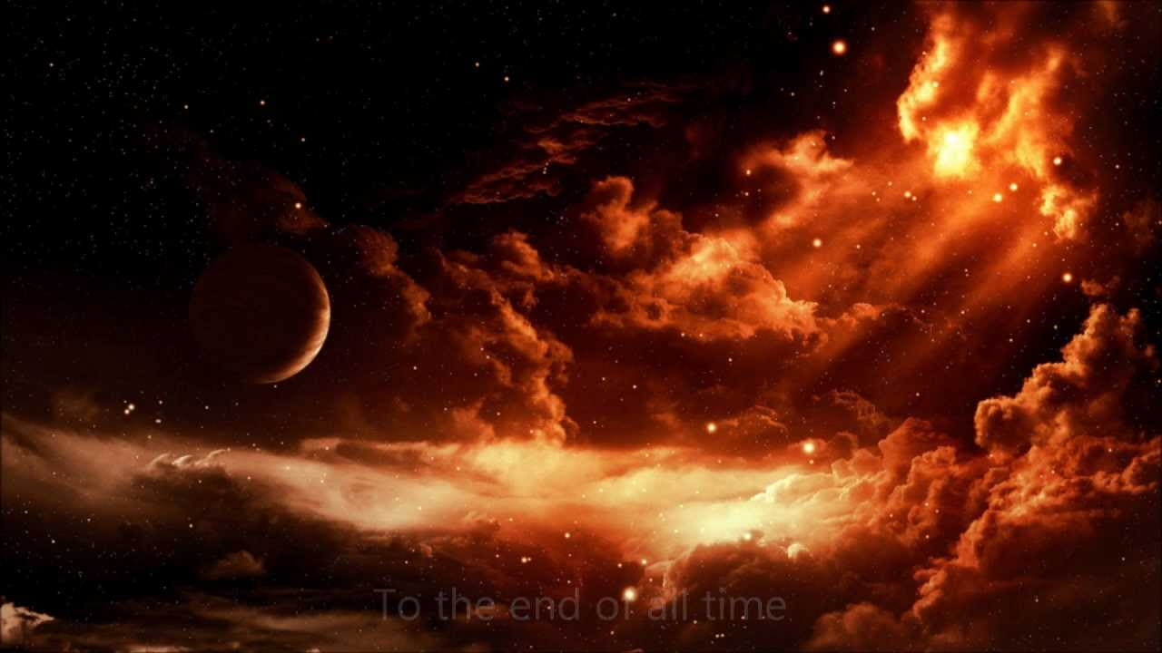
نصوص العهد القديم
زكريا 14: 6-7 ويكون في ذلك اليوم أنه لا يكون نور الدراري تنقبض ويكون يوم واحد ....

Slide 27
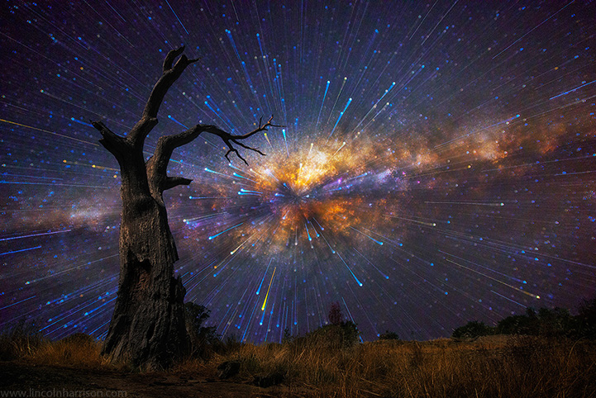
4. لاحظ أن هناك يومًا واحدًا فقط يظهر فيه القمر الدموي كعلامة للحدث الفريد للمجيء الثاني - وليس يومين أو ثلاثة أو أربعة (رباعي).

Slide 28
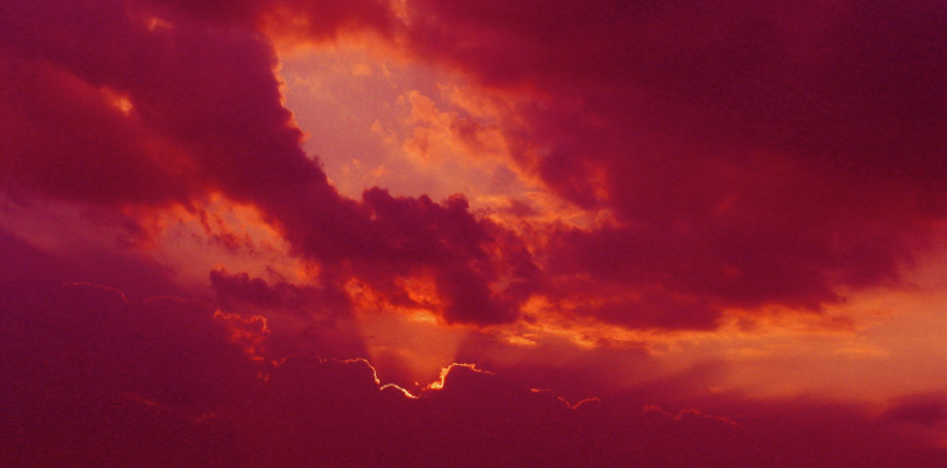
نصوص العهد الجديد
متى 24: 29 وللوقت بعد ضيق تلك الأيام تظلم الشمس والقمر لا يعطي ضوءه والنجوم تسقط من السماء وقوات السماوات تتزعزع
لوقا 21: 25، 28 وتكون علامات في الشمس والقمر والنجوم وعلى الأرض كرب أمم بحيرة البحر والأمواج تضج .... ومتى ابتدأت هذه تكون فانتصبوا وارفعوا رؤوسكم لأن نجاتكم تقترب
أعمال 2: 19-20 وأعطي عجائب في السماء من فوق وآيات على الأرض من أسفل دماً وناراً وبخار دخان تتحول الشمس إلى ظلمة والقمر إلى دم قبل أن يجيء يوم الرب العظيم الشهير

Slide 29
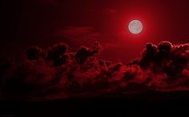
ماذا يقول الكتاب المقدس؟
5. يحدد يسوع نفسه الوقت بشكل أكثر تحديدًا ليحدث بعد الضيقة – وليس ذلك فقط بل مباشرة بعد الضيقة – وليس ذلك فقط، ولكن مباشرة بعد ضيقة تلك الأيام (أي الضيقة العظيمة أو في نهاية آخر 3.5 سنة من فترة الضيقة).

Slide 30
رؤيا 6: 12 ونظرت لما فتح الختم السادس وإذا زلزلة عظيمة حدثت والشمس صارت سوداء كمسح من شعر والقمر صار كالدم

Slide 31
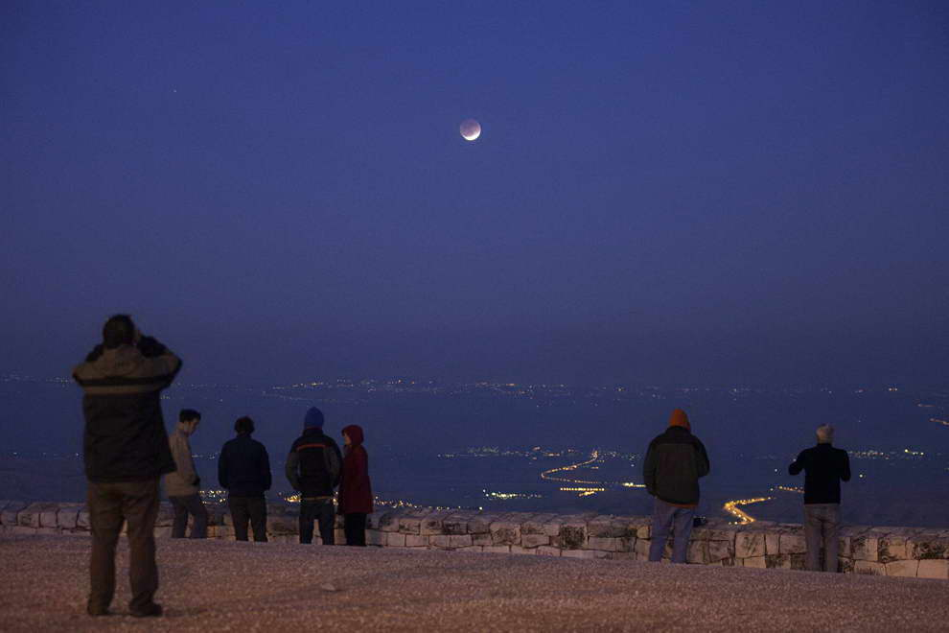
ماذا يقول الكتاب المقدس؟
6. لاحظ أن أولئك الموجودين في رؤيا 6: 12-17 والذين يرون القمر الدموي المذكور في الكتاب المقدس، على عكس موضة المشاهدة الحالية أي رباعي قمر الدم لا يخرجون لمشاهدة خسوف القمر

Slide 32
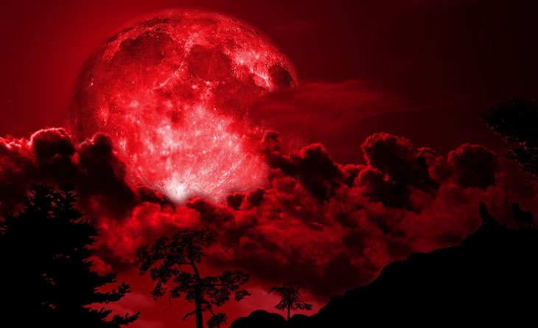
ماذا يقول الكتاب المقدس؟
7. جميعهم دون استثناء يتعلقون بنفس الحدث – العلامات السماوية التي تعلن مجيء المسيح الثاني إلى الأرض في نهاية الضيقة.

Slide 33
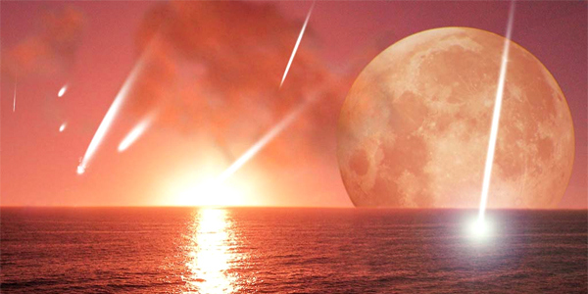
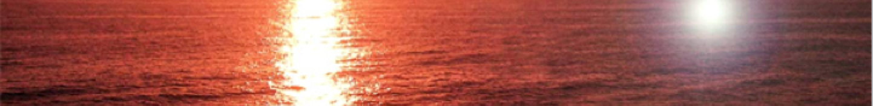
ماذا يقول الكتاب المقدس؟
8. عندما نتأمل نصوص العهد القديم والعهد الجديد نرى أن الشمس تتحول إلى اللون الأسود والقمر إلى اللون الأحمر وتفقد النجوم ضوءها، ويسقط الكثير منها على الأرض في وابل نيزك عالمي لا يمكن تصوره، وتتدحرج السماء الجوية إلى الوراء مثل لفافة، وبينما يحدث زلزال عالمي يدمر مدن الأمم. ولذلك لا يمكن أن يكون هذا خسوفاً للقمر لأن هذه الظاهرة الطبيعية تتطلب ضوء الشمس ولكن خلال هذا الحدث الخارق تكون الشمس مظلمة. إن المجموعة الكاملة من العلامات الكونية هي أحداث لا مثيل لها. إن القمر الدموي في الكتاب المقدس ما هو إلا وجه واحد من عرض عالمي للعجائب مرتبط ببعضه البعض في عرض فريد لمرة واحدة وإلى الأبد يشير إلى نهاية حكم الإنسان في التاريخ ويعلن وصول الملك.

Slide 34
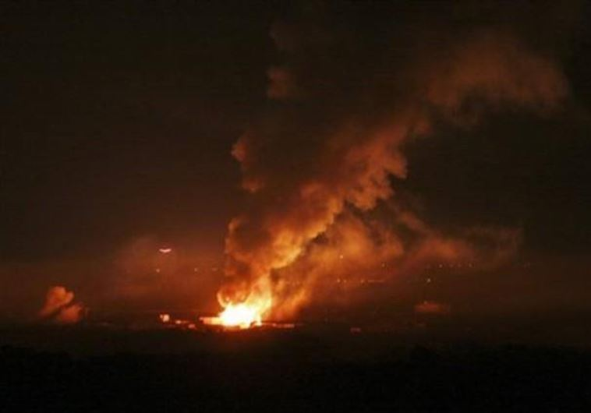
ماذا يقول الكتاب المقدس؟
9. من الممكن أن تحدث أحداث مهمة في الشرق الأوسط في نهاية شهر أيلول. الشرق الأوسط عبارة عن برميل بارود ينفجر يوميًا لذلك إذا حدث حدث في هذا الوقت في الشرق الأوسط فهو علامة على الأزمنة التي تنبأ عنها الكتاب المقدس وليس بسبب رباعيات قمر الدم خلال السنة السبتية.

Slide 35
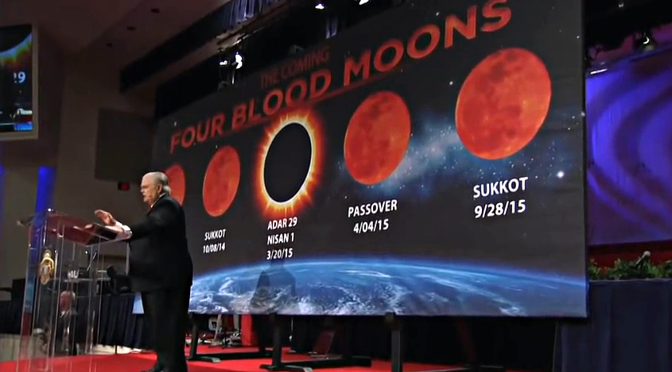
ماذا يقول الكتاب المقدس؟
10. خسوف القمر الدموي المتكرر ليس نبوة الكتاب المقدس الوحيدة والفريدة من نوعها حول القمر الدموي. لن يتم التنبؤ بالقمر الدموي المذكور في الكتاب المقدس على التقويم الفلكي للأحداث السماوية المترابطة أو تقرير الأرصاد الجوية أو من قبل مثيري الإثارة الذين يزعمون أنهم يعرفون أسرار النبوة الخفية، ولكنهم يتجاهلون النصوص الواضحة للكتاب المقدس.

Slide 36
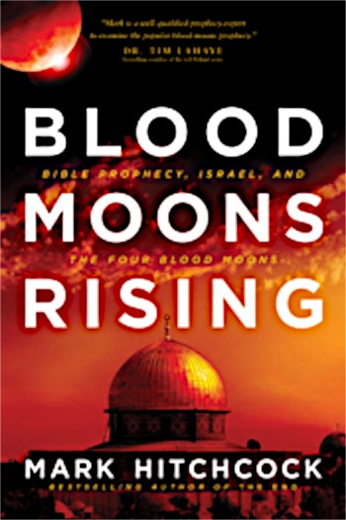
لدحض الكتاب المقدس لنبوءات القمر الدموي الحالية
وفهم نبوءة الكتاب المقدس للقمر الدموي.
Notes:
I think it’s important to have a balance—an answer to the books by Hagee and Biltz and the many others who are following their teaching.
I want our church to know about this and for you to understand the issues and be ready to give an answer to what you believe and why. I want us to be people who understand the times in which we live and know how to live in light of them.

Slide 37
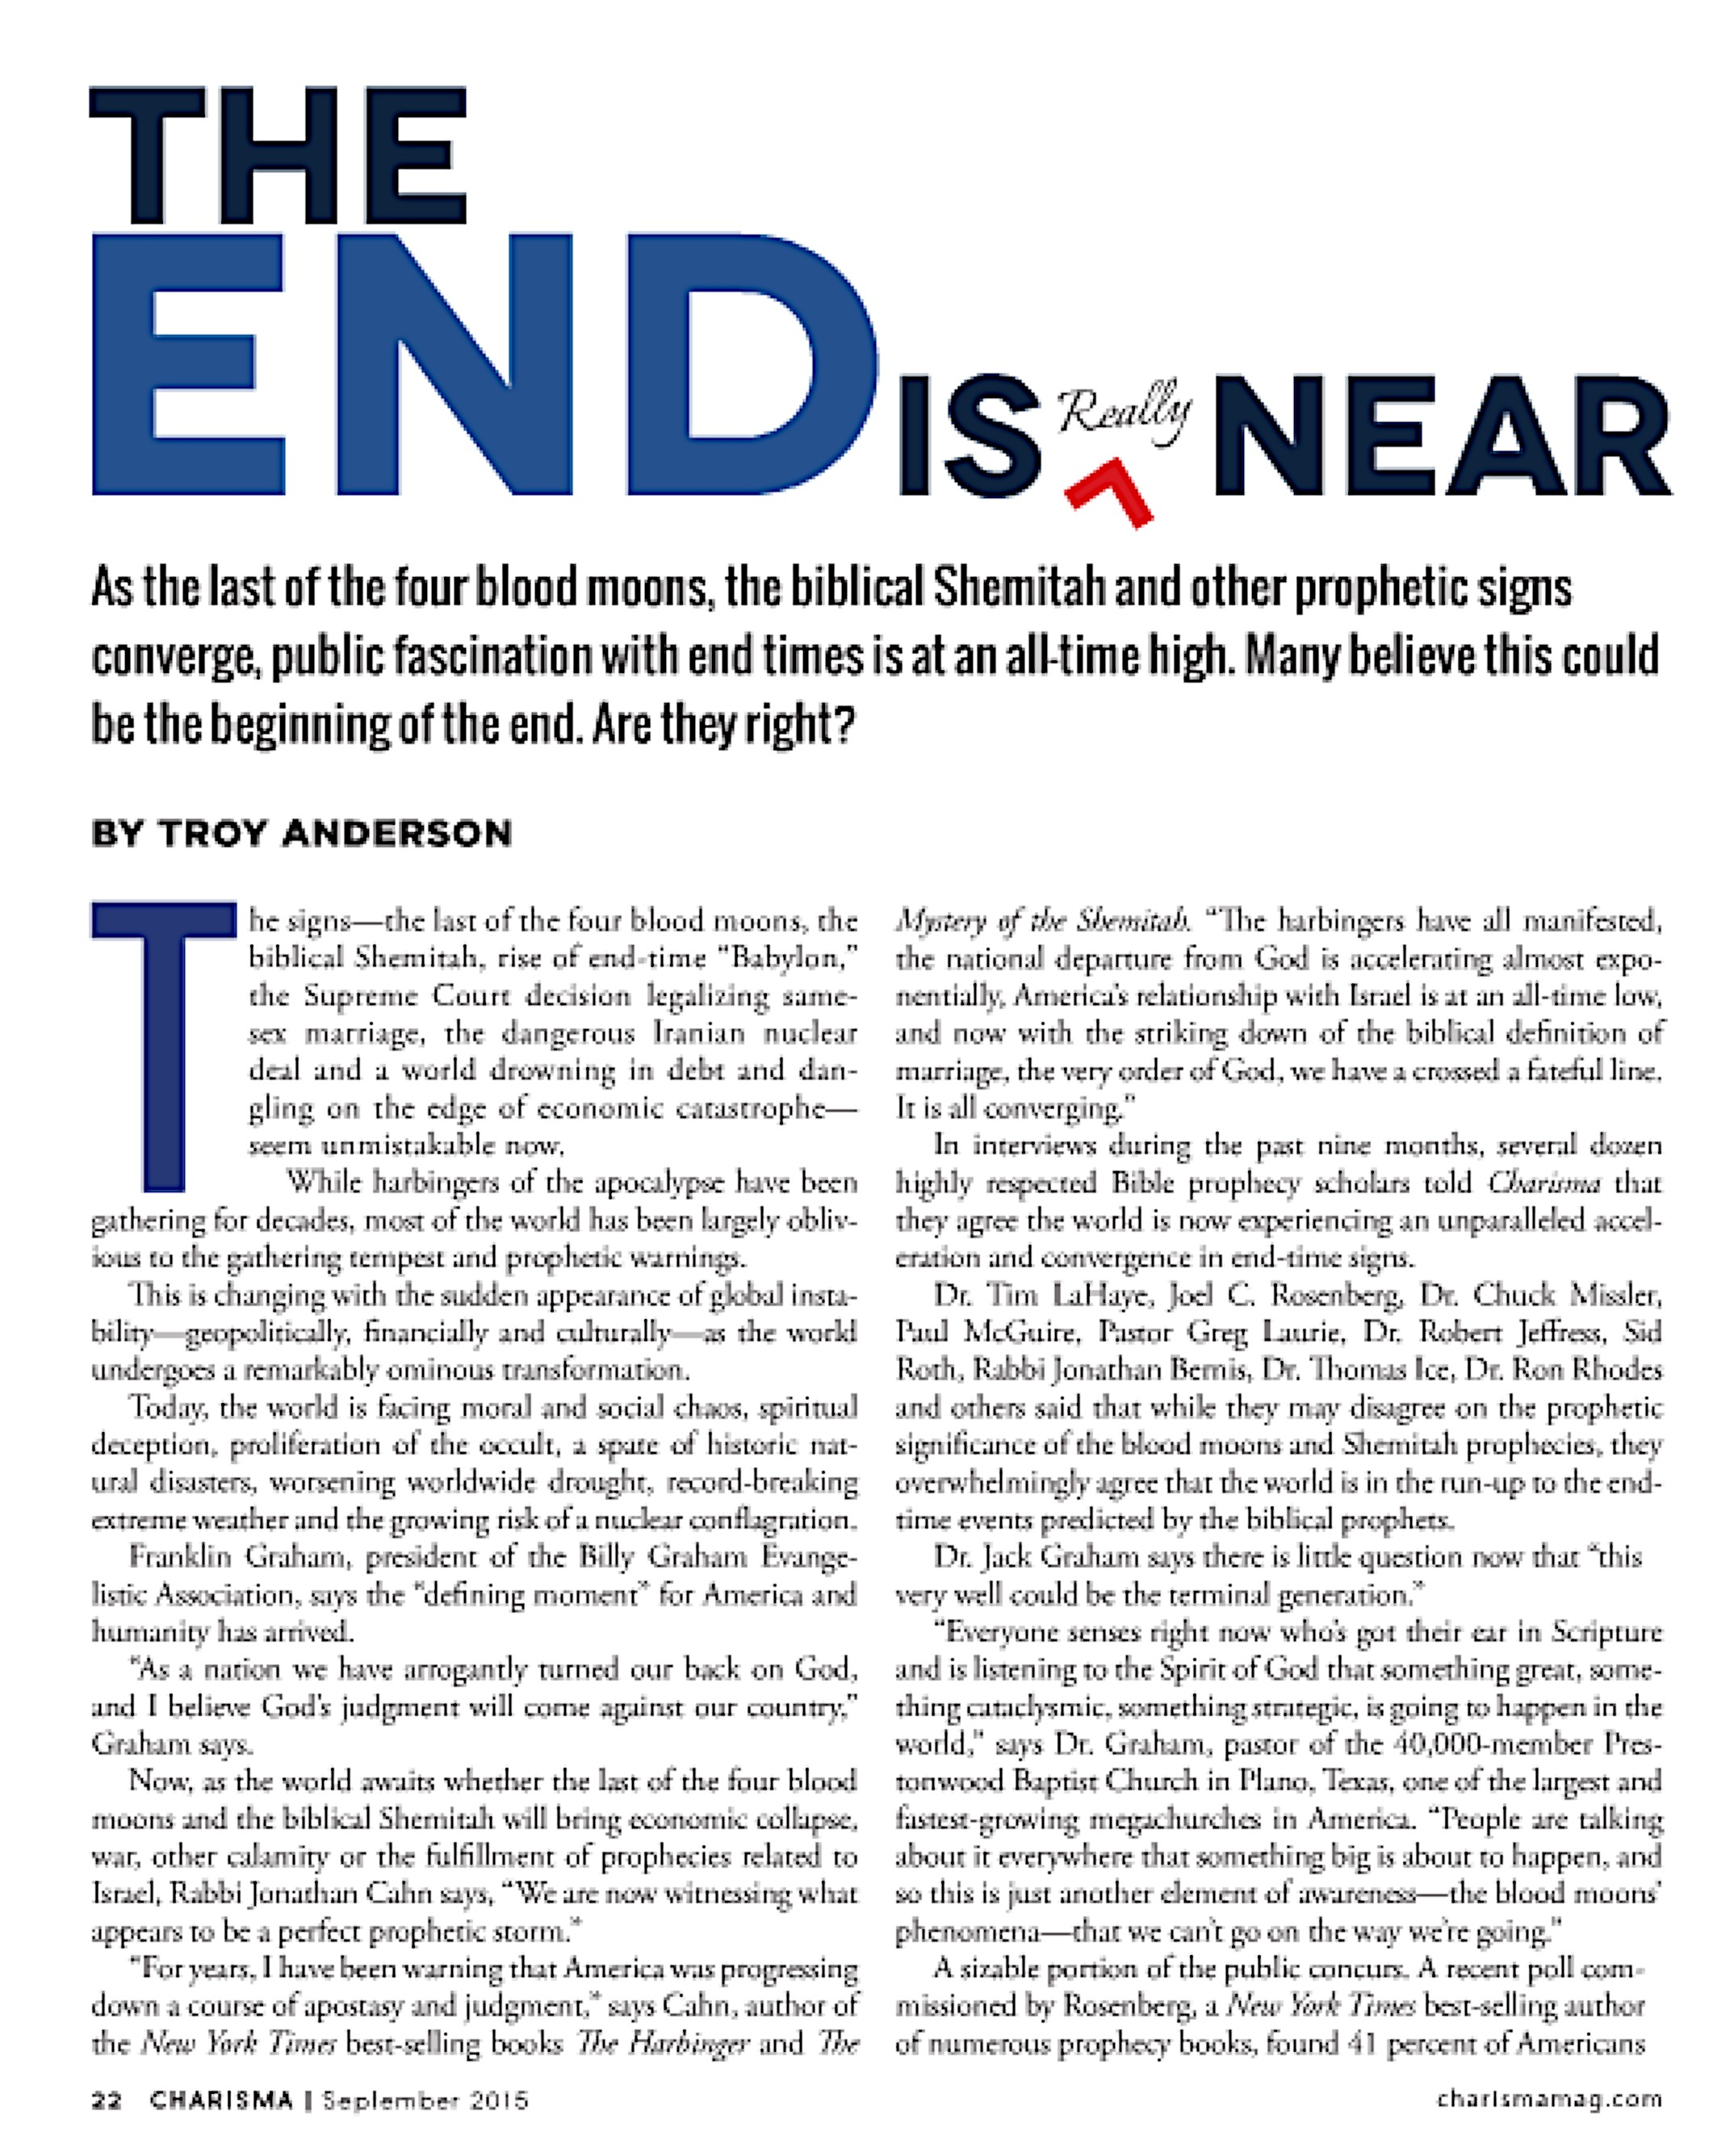

Slide 38

الصفحة الرئيسية على BibleStudyDownloads.org
استخدم هذا
QR Code
للدخول
Notes:
Apologetics & Evangelism (ae)

Slide 39

خطاب جبل الزيتون at BibleStudyDownloads.org
أحصل على هذا العرض التقديمي مجاناً
Notes:
Olivet Discourse (od)

